Slide 1
KMP 알고리즘

Slide 2
KMP 알고리즘
불일치가 발생한 텍스트 스트링의 앞 부분에 어떤 문자가 있는지를 미리 알고 있으므로, 불일치가 발생한 앞 부분에 대하여 다시 비교하지 않고 매칭을 수행
패턴을 전처리하여 배열 next[M]을 구해서 잘못된 시작을 최소화함
next[M] : 불일치가 발생했을 경우 이동할 다음 위치
시간 복잡도 : O(M+N)

Slide 3
아이디어 설명
텍스트에서 abcdabc까지는 매치되고, e에서 실패한 상황 패턴의 맨 앞의 abc와 실패 직전의 abc는 동일함을 이용할 수 있다
실패한 텍스트 문자와 P[4]를 비교한다
T[ ]
. | . | . | . | . | a | b | c | d | a | b | c | d | . | . | . | . | .
P[ ]
a | b | c | d | a | b | c | e | f
a | b | c | d | a | b | c | e | f
이 만큼 shift
여기서부터 비교 시작

Slide 4
매칭이 실패했을 때 돌아갈 곳을 계산한다.
앞의 예에서 e와 매칭이 실패 했고 이때 돌아갈 곳의 계산 값은 3로 문자 d의 위치를 의미한다.
0
1
2
3
4
5
6
7
8
-1 | 0 | 0 | 0 | 0 | 1 | 2 | 3 | 0
패턴의 각 위치에 대해
매칭에 실패했을 때
돌아갈 곳을 준비해 둔다
a | b | c | d | a | b | c | e | f

Slide 5
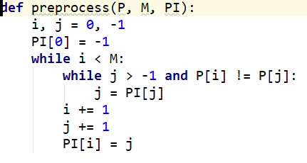
 | 0 | 1 | 2 | 3 | 4 | 5 | 6 | 7 | 8 | 9 | 10 | 11 | 12 | 13 | 14 | 15 | 16
T | a | b | c | d | a | b | c | d | a | b | c | d | a | b | c | e | f
P | a | b | c | d | a | b | c | e | f
B
i | j

Slide 6
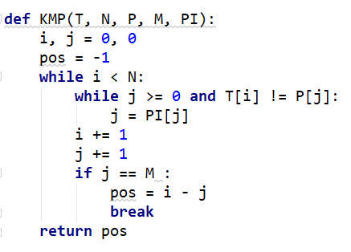

 | 0 | 1 | 2 | 3 | 4 | 5 | 6 | 7 | 8 | 9 | 10 | 11 | 12 | 13 | 14 | 15 | 16
T | a | b | c | d | a | b | c | d | a | b | c | d | a | b | c | e | f
P | a | b | c | d | a | b | c | e | f
B | -1 | 0 | 0 | 0 | 0 | 1 | 2 | 3 | 0 | 0
i | j

Slide 7
보이어-무어 알고리즘

Slide 8
보이어-무어 알고리즘
오른쪽에서 왼쪽으로 비교
대부분의 상용 소프트웨어에서 채택하고 있는 알고리즘
보이어-무어 알고리즘은 패턴에 오른쪽 끝에 있는 문자가 불일치 하고 이 문자가 패턴 내에 존재하지 않는 경우, 이동 거리는 무려 패턴의 길이 만큼이 된다.
T[ ]
. | . | . | . | . | . | . | . | b | w | a | t | e | r | . | .
P[ ]
w | a | t | e | r
다섯칸 한꺼번에 점프!
w | a | t | e | r

Slide 9
오른쪽 끝에 있는 문자가 불일치 하고 이 문자가 패턴 내에 존재할 경우
T[ ]
. | . | . | . | . | . | . | w | a | t | e | r | . | . | . | .
P[ ]
w | a | t | e | r
패턴에서 일치하는
문자를 찾아서
세 칸을 점프!
w | a | t | e | r

Slide 10
보이어-무어 알고리즘을 이용한 예
rithm 문자열의 skip 배열
a |  | p | a | t | t | e | r | n |  | m | a | t | c | h | i | n | g |  | a | l | g | o | r | i | t | h | m
1번째 비교
3
5
11 10 9 8 7
r | i | t | h | m
r | i | t | h | m
r | i | t | h | m
r | i | t | h | m
2 skip
2
5 skip
5 skip
4
5 skip
5 skip
6
1 skip
r | i | t | h | m
r | i | t | h | m
r | i | t | h | m
m | h | t | i | r | 다른 모든 문자
5 | 1 | 2 | 3 | 4 | 5

Slide 11
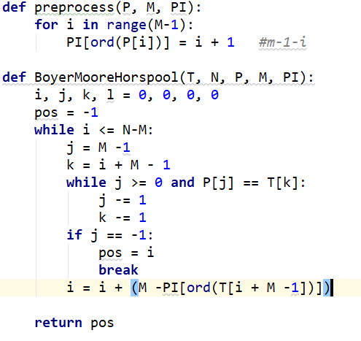
r | i | t | h | m
0 | 1 | 2 | 3 | 4 | 5 | 6 | 7 | 8 | 9 | 0 | 1 | 2 | 3 | 4 | 5 | 6 | 7 | 8 | 9 | 0 | 1 | 2 | 3 | 4 | 5 | 6 | 7
a |  | p | a | t | t | e | r | n |  | m | a | t | c | h | i | n | g |  | a | l | g | o | r | i | t | h | m
m | h | t | i | r | 다른 모든 문자
5 | 1 | 2 | 3 | 4 | 5
i | j | k

Slide 12
문자열 매칭 알고리즘 비교
찾고자 하는 문자열 패턴의 길이 m, 총 문자열 길이 n
고지식한 패턴 검색 알고리즘 : 수행시간 O(mn)
카프-라빈 알고리즘 : 수행시간 Θ(n)
KMP 알고리즘 : 수행시간 Θ(n)
보이어-무어 알고리즘
앞의 두 매칭 알고리즘들의 공통점 텍스트 문자열의 문자를 적어도 한번씩 훑는다는 것이다. 따라서 최선의 경우에도 Ω(n)
보이어-무어 알고리즘은 텍스트 문자를 다 보지 않아도 된다
발상의 전환: 패턴의 오른쪽부터 비교한다
최악의 경우 수행시간: Θ(mn)
입력에 따라 다르지만 일반적으로 Θ(n)보다 시간이 덜 든다

Slide 13
연습문제3
고지식한 방법을 이용하여 패턴을 찾아 봅시다.
임의의 본문 문자열과 찾을 패턴 문자열을 만듭니다.
결과 값으로 찾은 위치 값을 결과로 출력합니다.

